Slide 1
Интерпретатор Brainfuck
ШУСТИКОВ В.Н.
ЕНИКЕЕВ Д.В.
ГР. 8306

Slide 2
Язык программирования Brainfuck
Минималистичный язык
8 команд
Ввод с клавиатуры, вывод в терминал
Бесконечное количество 8-бит ячеек памяти
Полный по Тьюрингу

Slide 3
Цели
Изучить возможность построения модели интерпретатора языка Brainfuck
Спроектировать аппаратную реализацию интерпретатора Brainfuck с расширяемой памятью
Реализовать интерпретатор языка Brainfuck на элементной базе симулятора Logisim

Slide 4
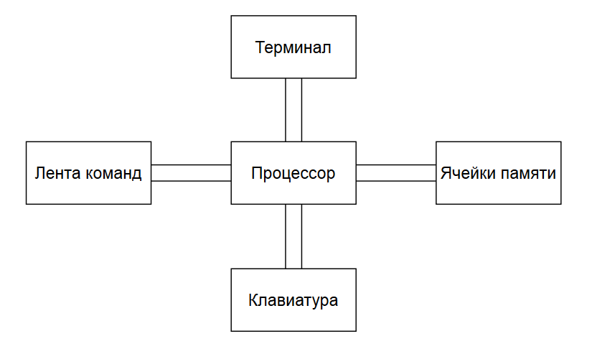
Описание работы модели

Slide 5
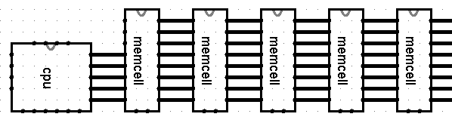
Ячейка памяти
Хранит 8 бит памяти и флаг активности
Сквозная шина, последовательное подключение
Видит окружение, чтобы переключать активность

Slide 6
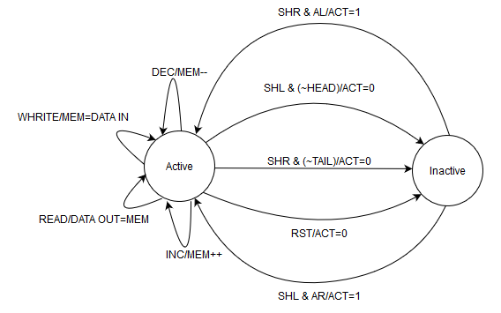
Автомат ячейки памяти

Slide 7
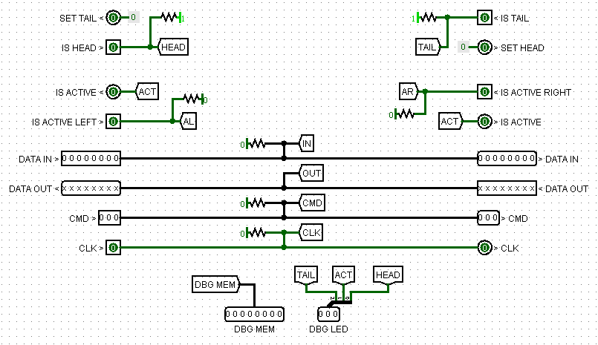
Выходы микросхемы ячейки

Slide 8
Входные сигналы автомата
CMD0 – младший бит входа CMD
SHIFT – на входе CMD команда сдвига
RW – на входе CMD команда чтения или записи
ARITH – на входе CMD команда инкремента или декремента
ZERO – на входе CMD команда сброса (если CMD0 = 1)
AR – справа активная ячейка
AL – слева активная ячейка
H – ячейка является головой цепочки (подключена к CPU)
T – ячейка является хвостом цепочки
Q – текущее состояние активности

Slide 9
Выходные сигналы автомата
COUNT и LOAD – сигналы на вход элемента-счетчика Logisim
WRITE – открывает ключ для записи значения в счетчик
OUT – открывает ключ для вывода значения из счетчика в шину
ACT – следующее состояние активности

Slide 10
Формулы выходных сигналов

Slide 11
Функция возбуждения элементов памяти
При SHIFT=1:
При ZERO=1 и CMD0=1 на RST-вход счетчика и триггеров подается 1
В остальных случаях D не меняется

Slide 12
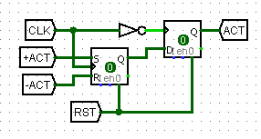
Особенности смены активности
Новая активность ячейки D зависит от текущей активности ее соседей AL и AR
MS-триггер: задержка смены состояния

Slide 13
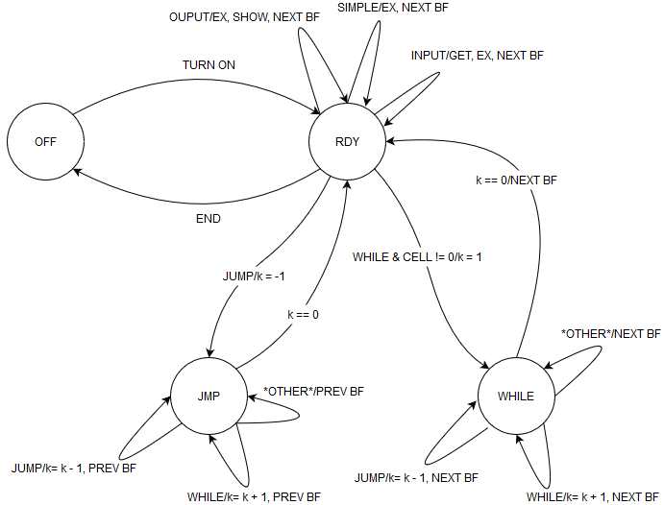
Общая схема процессора

Slide 14
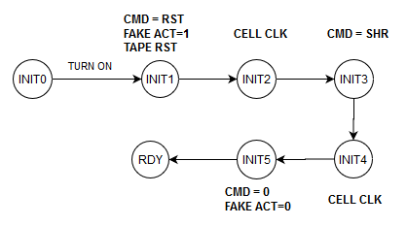
Инициализация
Сброс ячеек памяти и сдвиг вправо

Slide 15
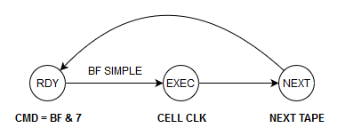
Простые команды Brainfuck
Инкремент, декремент, сдвиги – выполняются ячейкой

Slide 16
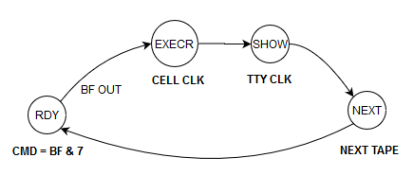
Вывод в терминал
Посылка тактового импульса в терминал после чтения из ячейки

Slide 17
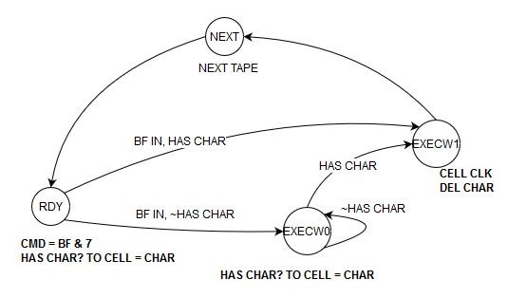
Ввод с клавиатуры
Ожидание символа если буфер пуст

Slide 18
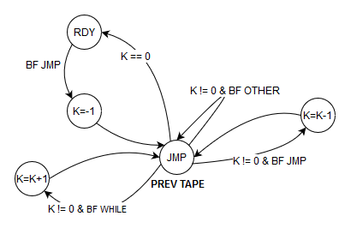
Команда JUMP
Проход назад по ленте до парной команды WHILE

Slide 19
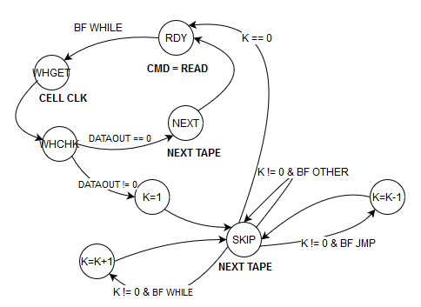
Команда WHILE
Чтение значения из текущей ячейки и проверка на 0
Проход вперед по ленте за парную команду JUMP

Slide 20
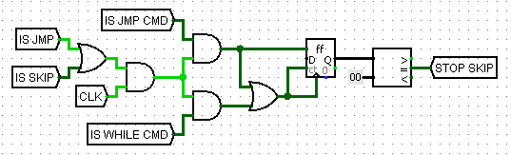
Счетчик баланса JUMP/WHILE
Счетчик Logisim, который считает встреченные команды JUMP и WHILE

Slide 21
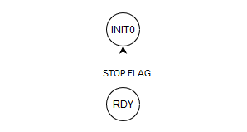
Команда END
Переводит автомат в исходное положение

Slide 22
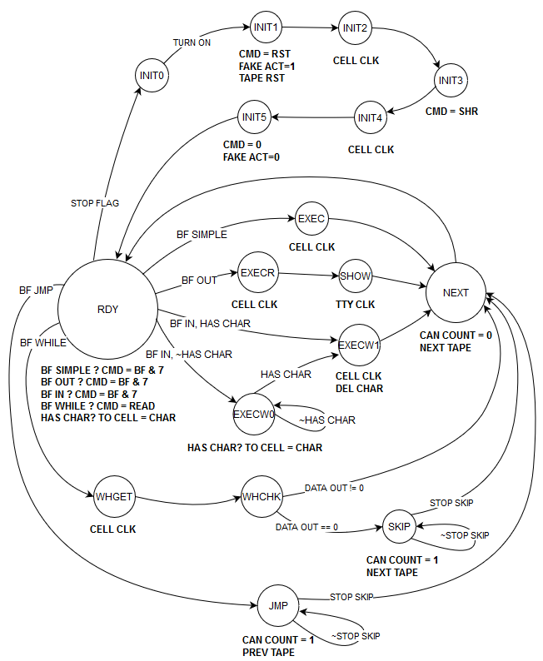
Итог
17 состояний
27 переходов
22 бита входных сигналов
20 бит выходных сигналов

Slide 23
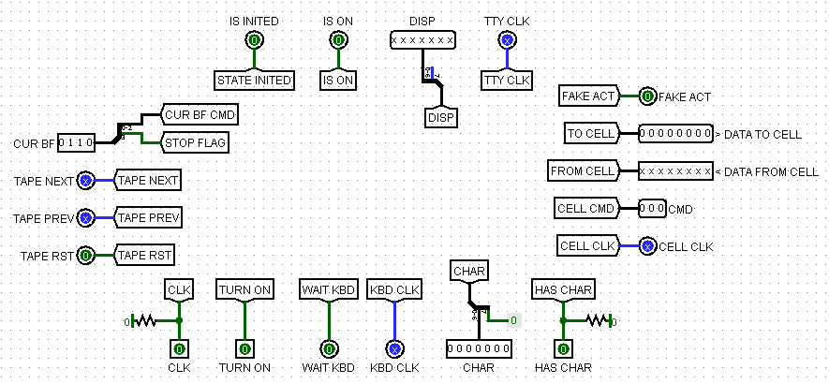
Выходы микросхемы процессора

Slide 24
Входные сигналы автомата
TURN ON – сигнал включения
HAS CHAR – сигнал наличия символа в буфере клавиатуры
CHAR (7 бит) – текущий символ клавиатурного буфера
DATA OUT (8 бит) – значение, прочитанное из текущей активной ячейки
STOP SKIP – сигнал счетчика скобочной последовательности о том, что последовательность команд WHILE-JUMP сбалансирована
BF CMD (3 бита) – закодированная команда Brainfuck
STOP FLAG – лента указывает на команду END

Slide 25
Выходные сигналы автомата
SET ACT – включает буферный D–триггер FAKE ACT позволяющий сделать активной головную ячейку при инициализации
CLEAR ACT – выключает буферный D–триггер FAKE ACT
TAPE RST – сигнал для перемотки ленты команд на начало
CMD (3 бита) – команда для ячеек памяти, которая поступает на вход буферного регистра
CELL CLK – посылка тактового сигнала в ячейки по шине
TTY CLK – отправка тактового импульса в терминал
DEL CHAR – сигнал удалить текущий символ из клавиатурного буфера
NEXT TAPE – сигнал ленте перейти на следующую команду
PREV TAPE – сигнал ленте перейти на предыдущую команду
TO CELL (8 бит) – данные для ячейки памяти, которые поступают на вход соответствующего буферного регистра
CAN COUNT – сигнал, разрешающий подсчет баланса скобочной последовательности WHILE-JUMP

Slide 26
Формулы выходных сигналов (1/2)
SET ACT = IS INIT1
CLEAR ACT = IS INIT5
TAPE RST = IS INIT1
NEXT TAPE = IS NEXT ∨ IS SKIP
TTY CLK = IS SHOW
DEL CHAR = IS EXECW1
PREV TAPE = IS JMP
CAN COUNT = IS JMP ∨ IS SKIP

Slide 27
Формулы выходных сигналов (2/2)
"CELL CLK = IS INIT2 ∨ IS INIT4 ∨ IS EXEC ∨ IS EXECR ∨ IS EXECW1 ∨ IS WHGET
TO CELL = CHAR если HAS CHAR ∧ (IS RDY ∨ IS EXECW0), то есть условие открывает ключ из CHAR в TO CELL

Slide 28
Функция возбуждения элементов памяти
17 состояний, невозможно построить формулу
Декодер текущего состояния создает сигналы «IS состояние»
Каждому состоянию соответствует битовая константа Logisim
Константы с номерами состояний открываются ключами согласно таблице перехода

Slide 29
Таблица переходов (1/3)
Условие ключа | Константа нового состояния
IS INIT0 & TURN ON | ST_INIT1
IS INIT1 | ST_INIT2
IS INIT2 | ST_INIT3
IS INIT3 | ST_INIT4
IS INIT4 | ST_INIT5
IS INIT5 | ST_RDY
IS RDY & IS SIMPLE CMD | ST_EXEC
IS RDY & (BF CMD == BF_OUT) | ST_EXECR

Slide 30
Таблица переходов (2/3)
Условие ключа | Константа нового состояния
IS RDY & (BF_CMD == BF_IN) & HAS CHAR | ST_EXECW1
IS RDY & (BF_CMD == BF_IN) & ~HAS CHAR | ST_EXECW0
IS RDY & (BF_CMD == BF_WHILE) | ST_WHGET
IS RDY & (BF_CMD == BF_JMP) | ST_JMP
IS EXEC | ST_NEXT
IS EXECR | ST_SHOW
IS SHOW | ST_NEXT
IS NEXT | ST_RDY

Slide 31
Таблица переходов (3/3)
Условие ключа | Константа нового состояния
IS EXECW0 & HAS CHAR | ST_EXECW1
IS EXECW1 | ST_NEXT
IS WHGET | ST_WHCHK
IS WHCHK & CELL ZERO | ST_SKIP
IS WHCHK & ~CELL ZERO | ST_NEXT
IS SKIP & STOP SKIP | ST_NEXT
IS JMP & STOP SKIP | ST_NEXT
IS RDY & STOP FLAG | ST_INIT0

Slide 32
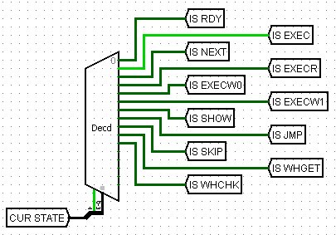


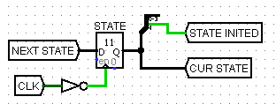
Реализация схемы переходов (1/24)

Slide 33
Вопросы?

